Slide 1
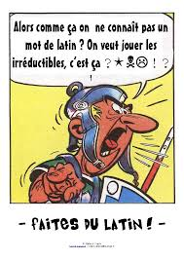
Pourquoi faire du latin
en 5ème ?

Slide 2
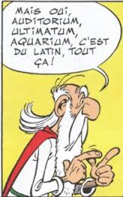
Pour améliorer
son vocabulaire en français.
Le français vient en effet du latin.
A l’aide du latin, il est
donc possible de comprendre certains mots français.
ecl.ac-orleans-tours.fr

Slide 3

Par exemple, sachant que “pecunia, ae, f” signifie l’argent, qui peut dire ce que signifie “une aide pécuniaire” ?
Eh oui, c’est une aide financière !
www.assistante-maternelle.biz

Slide 4
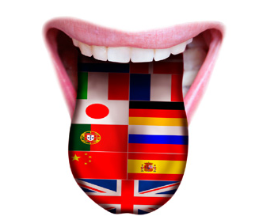
Pour améliorer son espagnol.
L’espagnol comme le français, l’italien ou le portugais vient du latin.
Si tu apprends l’une de ces langues, le latin t’aidera à mieux comprendre certains mots de vocabulaire ou certaines notions de grammaire.
www.lillemetiers.fr

Slide 5
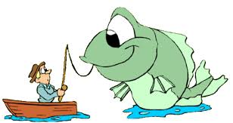
Par exemple, “pescator, oris” en latin signifie “le pêcheur”.
En espagnol et en portugais, le pêcheur se dit “pescador”.
En italien, on le traduit par “peccatore”.
careli.over-blog.com

Slide 6

Pour améliorer
sa grammaire française.
Pour pouvoir comprendre une phrase latine, il faut reprendre les bases en français : savoir retrouver le verbe, le sujet, le COD.
Le latin permet même de réviser ses conjugaisons en français !
rapgenius.com

Slide 7
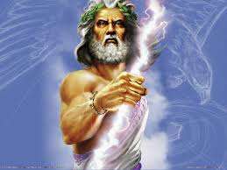
Pour enrichir
sa culture générale.
Tu découvriras en effet la mythologie, les dieux et les héros gréco-romains.
Tu apprendras comment les Romains vivaient alors.
comicvine.com
Qui suis-je ?
Je suis Zeus, le dieu des dieux.

Slide 8

Pour avoir des points supplémentaires au brevet et au baccalauréat.
www2.ac-lyon.fr

Slide 9
Comment se déroulent les cours de latin ?
Il y a 2 heures de latin en 5ème, puis 3 heures en 4ème et 2 heures en 3ème.
Au programme en 5ème : les origines de Rome avec Enée, Romulus et Rémus,
                les dieux,
          la vie quotidienne,

Slide 10

Une fois qu’on y a goûté,
on ne peut plus s’en passer !
ac-grenoble.fr
Faites du latin !

Slide 11
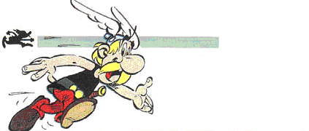
Et si nous parlions
un peu latin ?
AVE !
SALVE !
Bonjour !

Slide 12

ASTERIX heros noster est, qui subiit haec pericula. Ei viro bellicoso humili statura ingenioque callido omnia periculosa mandata sine ulla dubitatione committuntur. Vim plus quam humanam ex potione magica Panoramigis Druidae jam trahit…

Slide 13
1. Comment prononce-t-on
les lettres en latin ?
Le j se prononce
le u se prononce
le e se prononce et ne porte pas d’accent.
le g se prononce
le c se prononce
le v se prononce
le s se prononce
y (comme dans “yeux”)
ou
é
gu
k
w (comme dans what ?)
ss

Slide 14
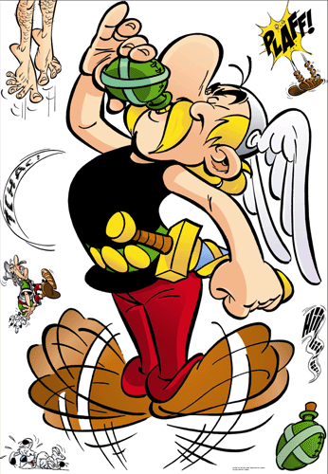
2. Qu’appelle-t-on « déclinaison » ?
a. Observons
1) Asterix potionem magicam bibit.
2) Potio magica optima est.
Astérix boit la potion magique.
COD
La potion magique est la meilleure.
Sujet
boutique.plushtoy.fr

Slide 15

b. Que remarques-tu ?
Les mots n’ont pas d’ordre en latin.
La terminaison des mots
change selon la fonction
dans la phrase (sujet, COD).
On dit que les mots se déclinent.
madamebouquine.blogspot.com

Slide 16

3. Le latin à l’origine
de certains mots français
a) Retrouve le nom correspondant à chacun des dessins (un trait = une lettre).
A Q U A R I U M
aqua : l’eau

Slide 17
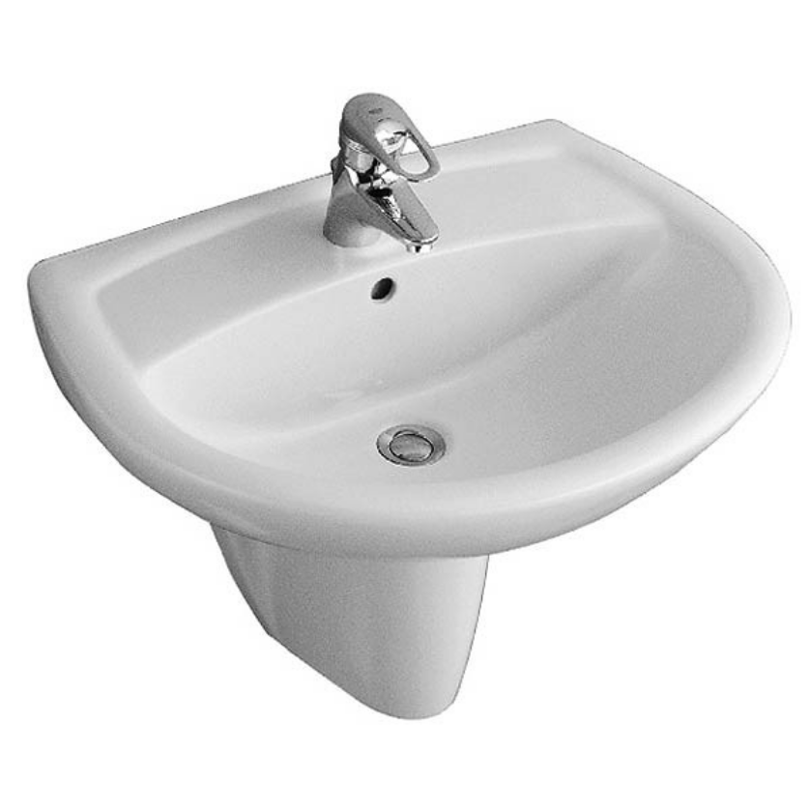
L A V A B O
(lavabo : je laverai)

Slide 18

E X I T
(Il sort)

Slide 19

A G E N D A
(Les choses à faire)

Slide 20
P O S T
S C R I P T U M
(après ce qui a été écrit)

Slide 21
Sachant que amicus signifie l’ami filius signifie le fils
locus le lieu deus le dieu,
explique les mots suivants :

Slide 22
1) une réunion amicale
2) déifier un empereur
3) localiser un point sur une carte
4) l’amour filial
est une réunion entre amis. (amicus)
Signifie “considérer comme un dieu.” (deus)
est trouver son lieu. (locus)
est l’amour d’un fils pour ses parents. (filius)

Slide 23
4) Le latin et
l’orthographe française
Relie chaque mot français au mot latin dont il provient.
1°- doigt
2°- corps
3°- loup
4°- sept
digitus
corpus
lupus
septem

Slide 24
5°- vingt
6°- froid
7°- chaud
8°- tête
viginti
frigidus
caldus
testa

Slide 25
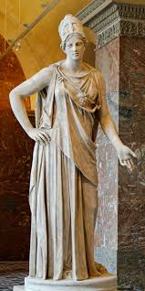
Athéna
et
Arachné
Athéna ou Minerve, déesse de la sagesse
en.wikipedia.org

Slide 26
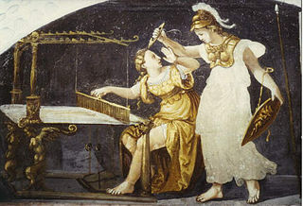
Athéna punissant Arachné
Hermann Postumus, 1542

Slide 27
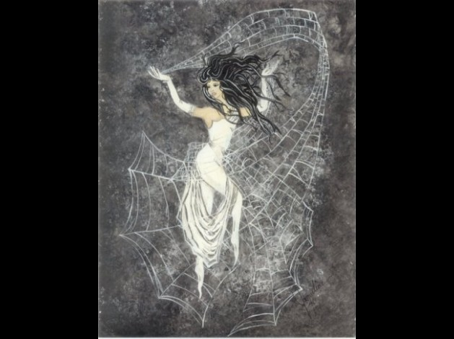
Jacqueline Collen-Tarrolly, recherche internet

Slide 28

VALE !
(Au revoir !)

